Slide 1
ermaster 수동 설치
Install New Software 로 설치 안되는 경우

Slide 2
일단 이클립스는 닫아주세요.

Slide 3
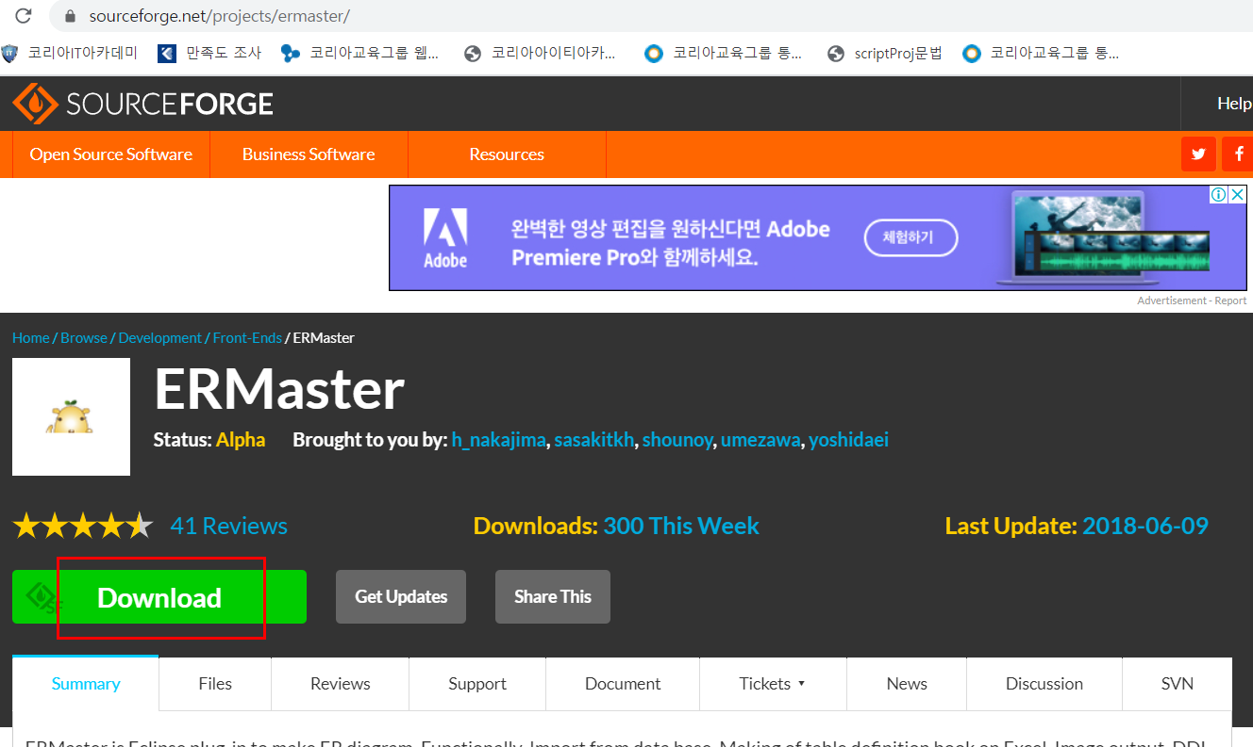

일단, 수동으로 다운로드 받습니다.
https://sourceforge.net/projects/ermaster/

Slide 4
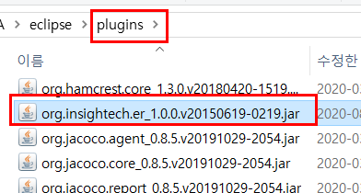
다운로드 받은 파일 → 이클립스/plugins 에 복사

Slide 5
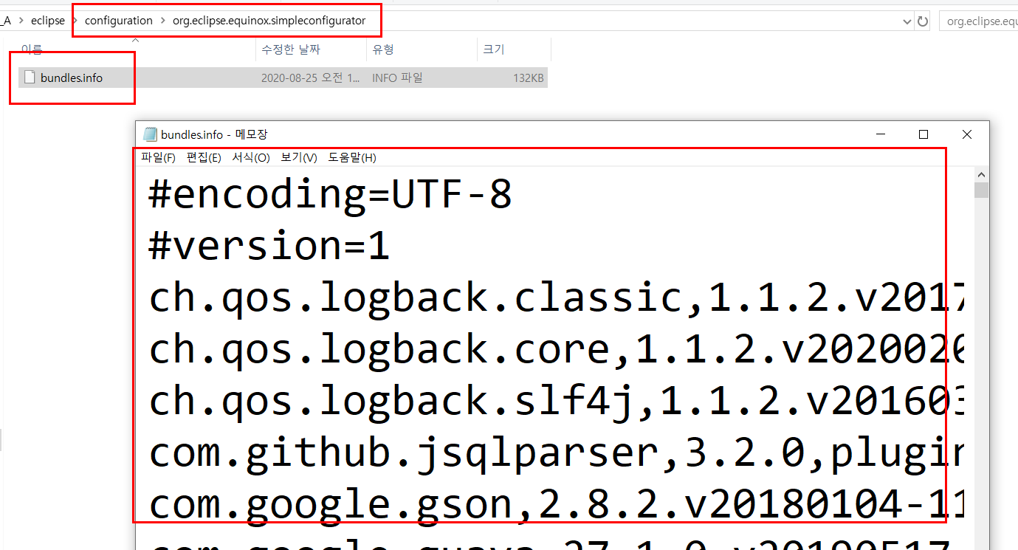
이클립스\configuration\org.eclipse.equinox.simpleconfigurator\bundles.info 열기

Slide 6
맨 아래 아래 줄 추가
복사
org.insightech.er,1.0.0.v20150619-0219,plugins/org.insightech.er_1.0.0.v20150619-0219.jar,4,false
저장하고 이클립스 시작

Slide 7
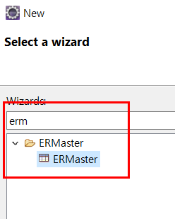
동작확인

